Slide 1
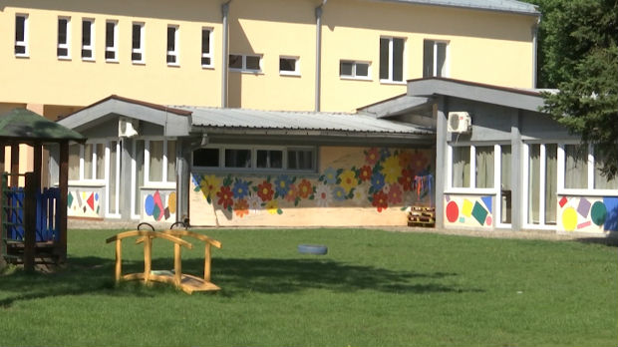
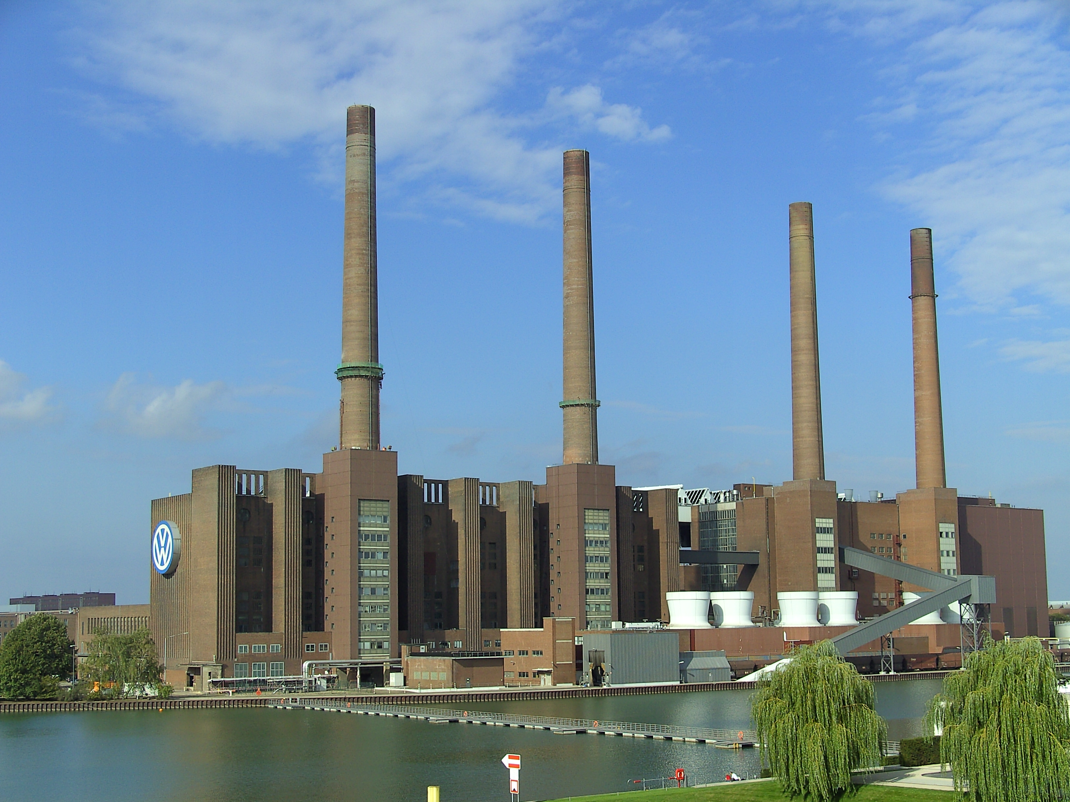
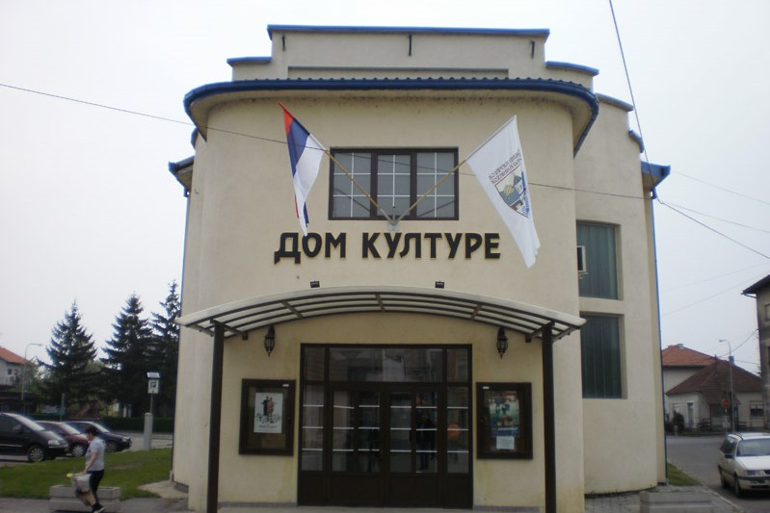
ПРЕДУЗЕЋА И УСТАНОВЕ У МЈЕСТУ

Slide 2
ПРЕДУЗЕЋА

Slide 3
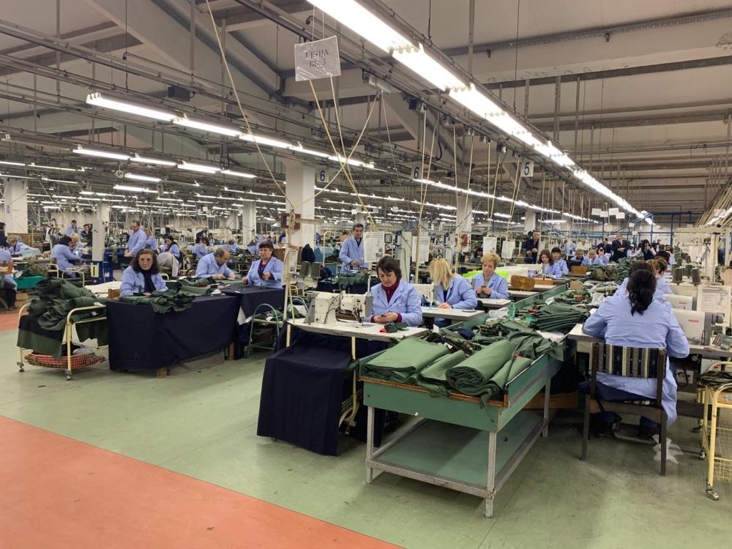
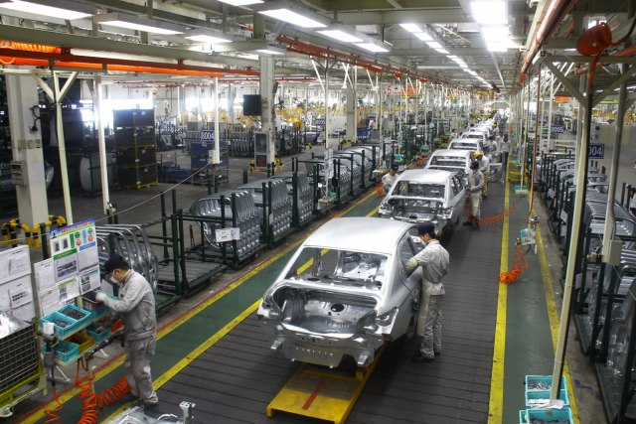
Предузећа и установе у мјесту
ПРЕДУЗЕЋА су радне организације у којима се производи различита роба или остварују различите услуге.
Роба се најчешће производи у
ФАБРИКАМА

Slide 4
Предузећа и установе у мјесту
У ЗАНАТСКИМ РАДИОНИЦАМА
раде занатлије које се баве производњом и обављају разне усуге за људе.

Slide 5
Предузећа и установе у мјесту
За свако мјесто је веома важно да има што више различитих предузећа, фабрика и занатских радионица. У њима се запошљавају радници, израђују производи или нуде услуге које су потребне за живот људи.

Slide 6
Предузећа и установе у мјесту
УСТАНОВЕ

Slide 7
Предузећа и установе у мјесту
У УСТАНОВАМА људи обављају важне потребе.
Установе дијелимо на:
КУЛТУРНЕ
ВАСПИТНО-ОБРАЗОВНЕ
ЗДРАВСТВЕНЕ

Slide 8
Предузећа и установе у мјесту
КУЛТУРНЕ УСТАНОВЕ
Библиотеке
Позоришта
Музеји
Галерије
Биоскопи(кина)
У културним установама људи остварују потребе за културом и забавом.

Slide 9
Предузећа и установе у мјесту
У БИБЛИОТЕЦИ се налазе књиге које се могу посудити за читање.
Потребно је бити члан библиотеке.
Књиге се морају чувати и вратити на вријеме.

Slide 10
Предузећа и установе у мјесту
ПОЗОРИШТЕ је мјесто гдје се стварају и гледају позоришне представе.

Slide 11
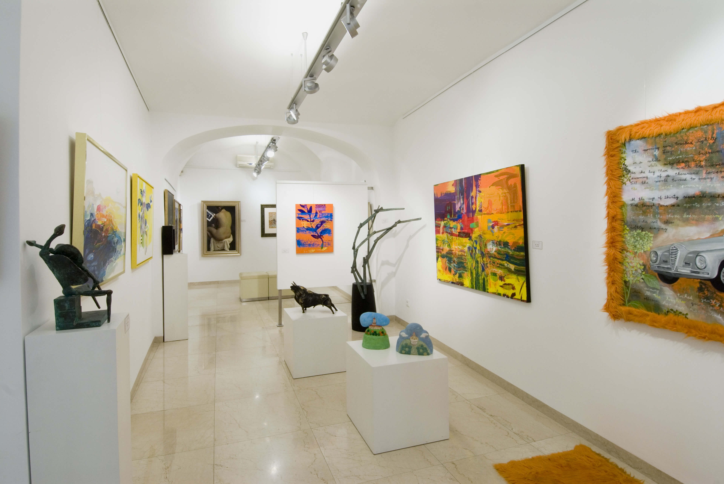
Предузећа и установе у мјесту
У МУЗЕЈУ и УМЈЕТНИЧКОЈ ГАЛЕРИЈИ су изложени предмети из историје и културе једног народа.
Изложени предмети (дјела) у музеју и галерији су од посебне вриједности и значаја за културу одређеног народа.

Slide 12
Предузећа и установе у мјесту
ШКОЛА је
васпитно-образовна установа гдје усвајамо важна знања која ће нам бити потребна у животу.

Slide 13
Предузећа и установе у мјесту
Школе могу бити основне и средње.

Slide 14
Предузећа и установе у мјесту
ЗДРАВСТВЕНЕ УСТАНОВЕ

Slide 15
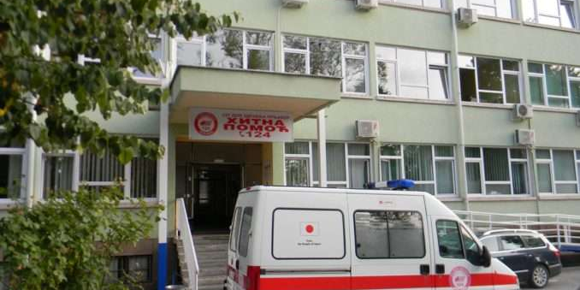
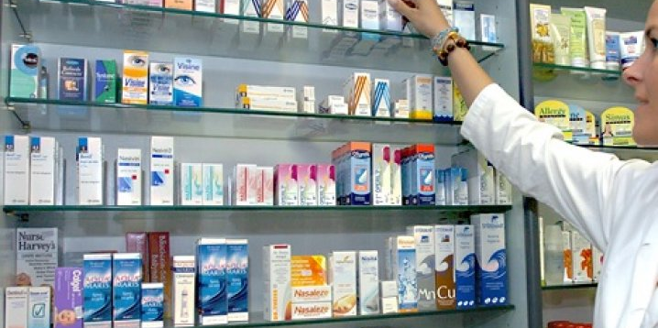
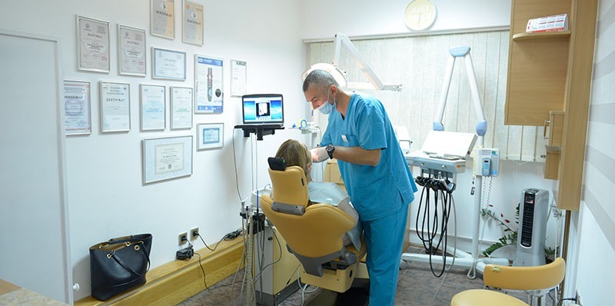
Предузећа и установе у мјесту
Здравствене установе су домови здравља, болнице, апотеке, стоматолошке амбуланте и бањска љечилишта.
Дом здравља
Апотека
Стоматолошка амбуланта

Slide 16
Предузећа и установе у мјесту
За контролу свог здравља обраћамо се здравственим радницима.
То су ЉЕКАРИ, МЕДИЦИНСКЕ СЕСТРЕ, АПОТЕКАРИ И СТОМАТОЛОЗИ.

Slide 17
Предузећа и установе у мјесту Резиме
ПРЕДУЗЕЋА И УСТАНОВЕ
КУЛТУРНО ОБРАЗОВНЕ УСТАНОВЕ ЗДРАВСТВЕНЕ УСТАНОВЕ
Фабрике
Занатске Библиотеке Дом здравља
радионице Позоришта Стоматолошка амбуланта
Музеји Апотеке
Галерије Љечилишта
Биоскопи(кина)
Школе

Slide 18
Предузећа и установе у мјесту
ЗАДАТАК
Која предузећа (фабрике) и установе имају у твом мјесту?
Које занатске радионице имају у твом мјесту?
Наведи културне, образовне и здравствене установе из твог мјеста.
Одговоре на ова питања запишите у своје свеске.

